Slide 1

RİSK YÖNETİMİ SİSTEMİ UYGULAMALARI
Hikmet YÜKSEL İç Denetçi
Hakan DOMAÇ İç Denetçi
01-12/03/2021

Slide 2
Risk Yönetimi Sisteminin Kurulması
Strateji Geliştirme Dairesi Başkanlığı ve Bilgi İşlem Dairesi Başkanlığı işbirliği ile Risk Yönetim Sistemi 2015 yılında kurulmuş ve bu sistemin işleyişini sağlamak için birimlerden,
Birim Risk Koordinatörü,
Alt Birim Risk Koordinatörü,
Sistemi kullanacak personel
belirlenerek eğitimler verilmiştir.
Hali hazırda Birim Risk Koordinatörlerine yetkilendirme yapılmış bu konudaki düzenlemeler devam edecektir.

Slide 3
Risk İzleme ve Yönlendirme Komisyonu
Üniversitemiz risk çalışmaları kapsamında Risk İzleme ve Yönlendirme Komisyonu oluşturulmuş olup;
  Gazi Üniversitesi Kurumsal Risk Yönetim Rehberi hazırlanmış ve senatoda onaylanmış,
  Risk İzleme ve Yönlendirme Komisyonu Çalışma Usul ve Esasları hazırlanmış ve Rektörlük Makamının oluru ile kabul edilmiştir.
Birimlerde yürütülecek risk yönetimi çalışmalarında söz konusu dokümanlardan faydalanılması gerekmektedir. Bu dokümanlara ve komisyon çalışmalarına Üniversitemiz web sayfasından ulaşılabilir.
Notes:
2016 yılında Rehber hazırlanarak onaylanmış, 2020 yılında güncellenmiştir.

Slide 4
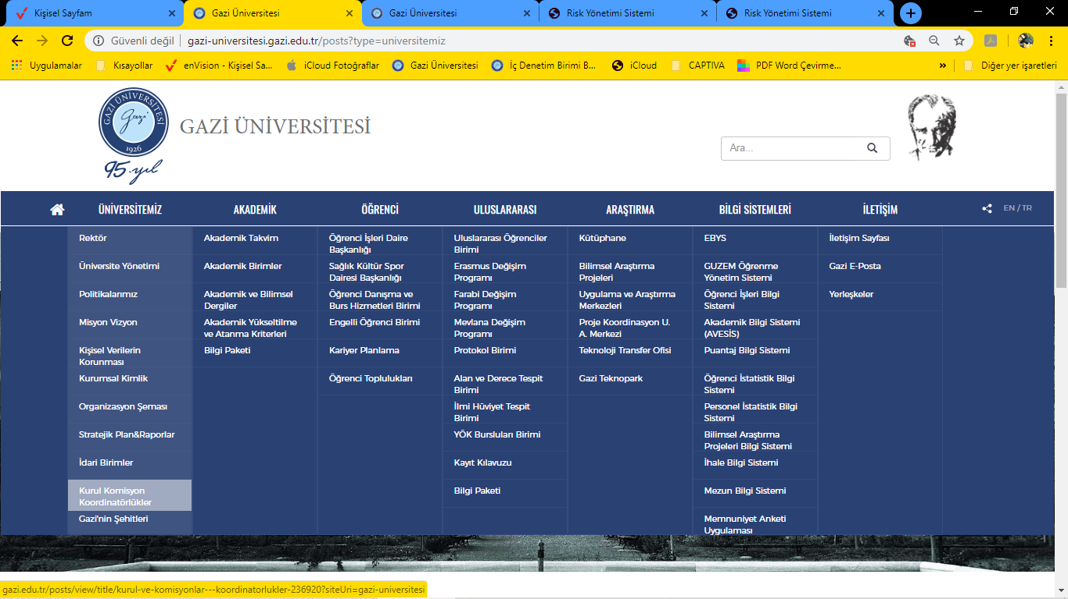
Risk İzleme ve Yönlendirme Komisyonu

Slide 5
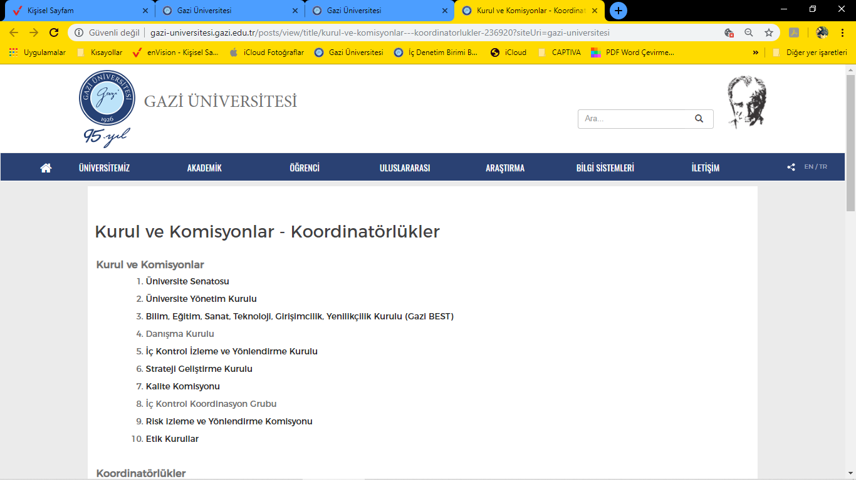
Risk İzleme ve Yönlendirme Komisyonu web Sayfasına Erişim

Slide 6
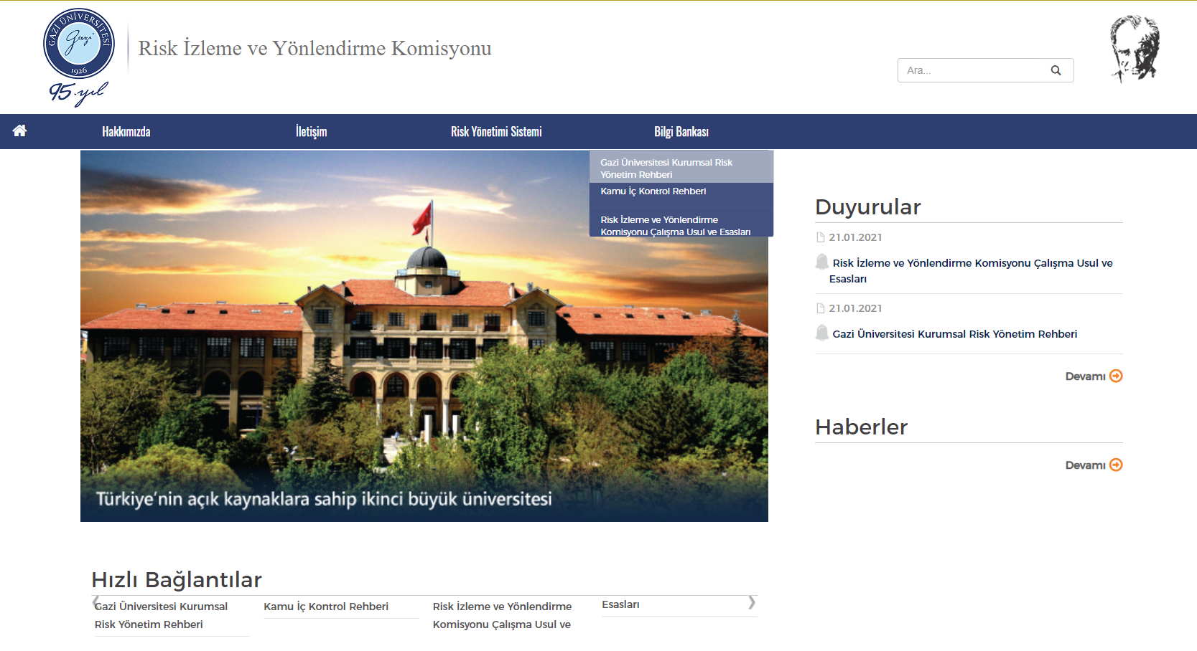
Risk İzleme ve Yönlendirme Komisyonu Dokümanlarına Erişim
http://risk-izleme.gazi.edu.tr

Slide 7
Rektör
İç Denetim Birimi Başkanlığı
İç Kontrol İzleme ve Yönlendirme Kurulu
İdare Risk Koordinatörü
A Birimi Risk Koordinatörü
B Birimi Risk Koordinatörü
C Birimi Risk Koordinatörü
B1 Alt Birimi Risk Sorumlusu
B2 Alt Birimi Risk Sorumlusu
C1 Alt Birimi Risk Sorumlusu
C2 Alt Birimi Risk Sorumlusu
A Birimi Çalışanları
C1 Birimi Çalışanları
C3 Alt Birimi Risk Sorumlusu
C2Birimi Çalışanları
B1 Birimi Çalışanları
B2 Birimi Çalışanları
C3 Birimi Çalışanları

Slide 8
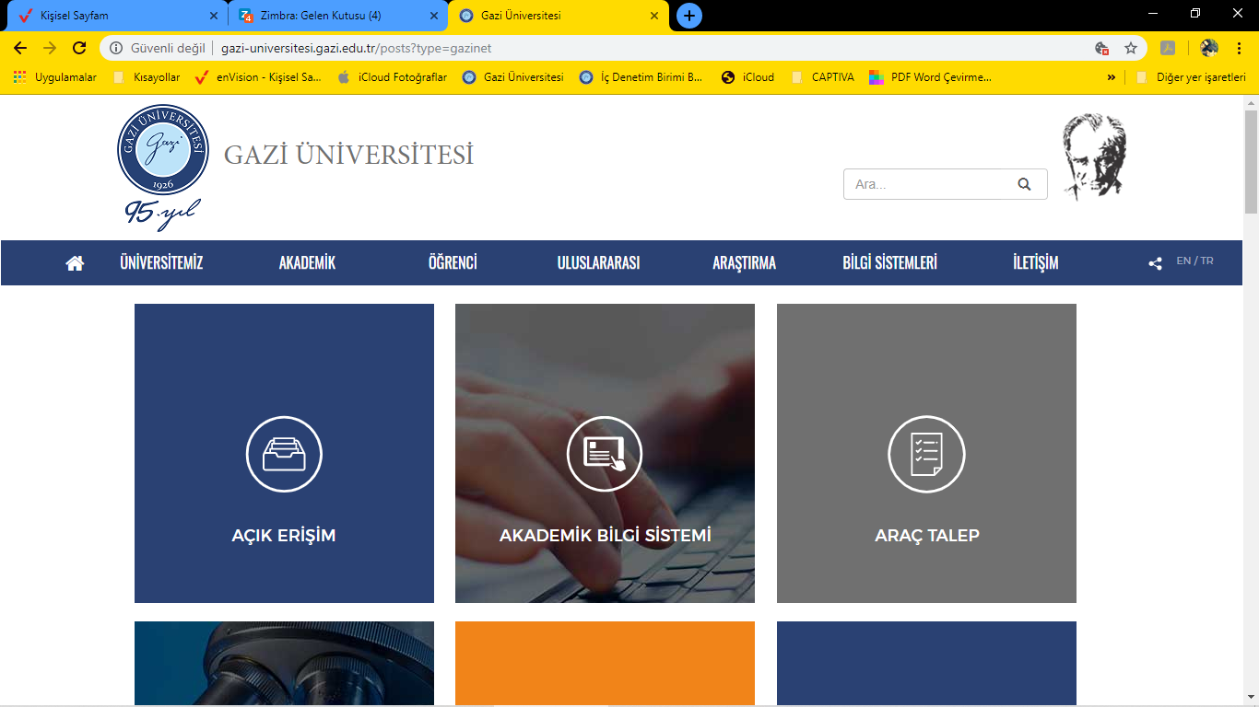
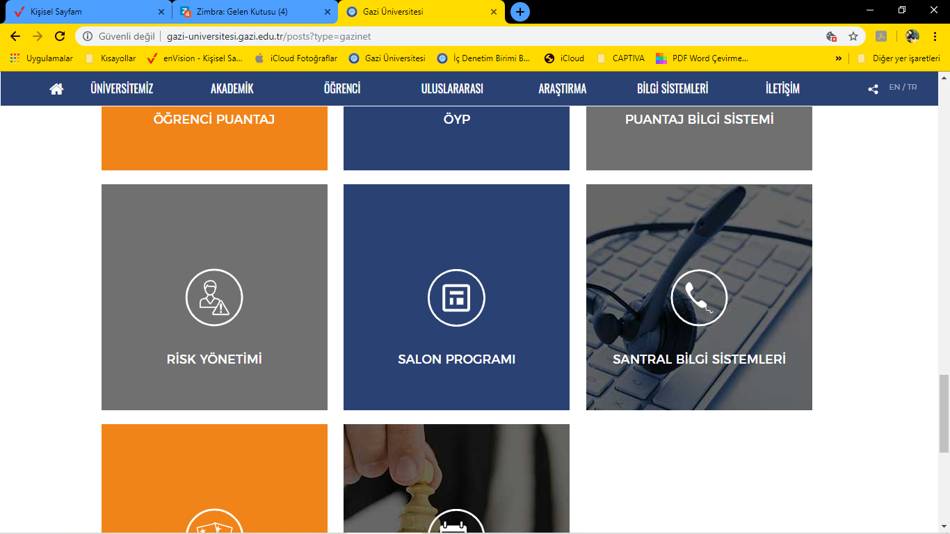
Risk Yönetim Sistemi Erişim Sayfası
https://riskyonetimi.gazi.edu.tr

Slide 9
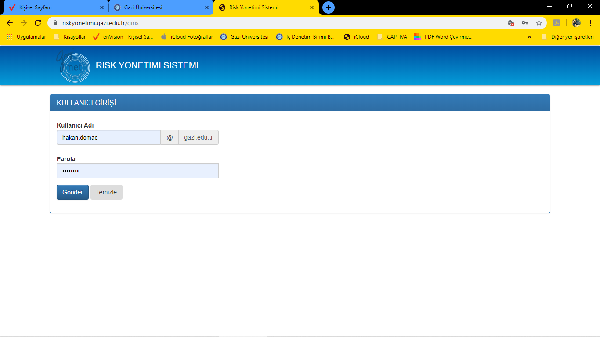
Risk Yönetim Sistemi Giriş Sayfası
Kullanıcı adı : üniversitemiz e-posta adresiniz,
Parola : e-posta şifreniz

Slide 10
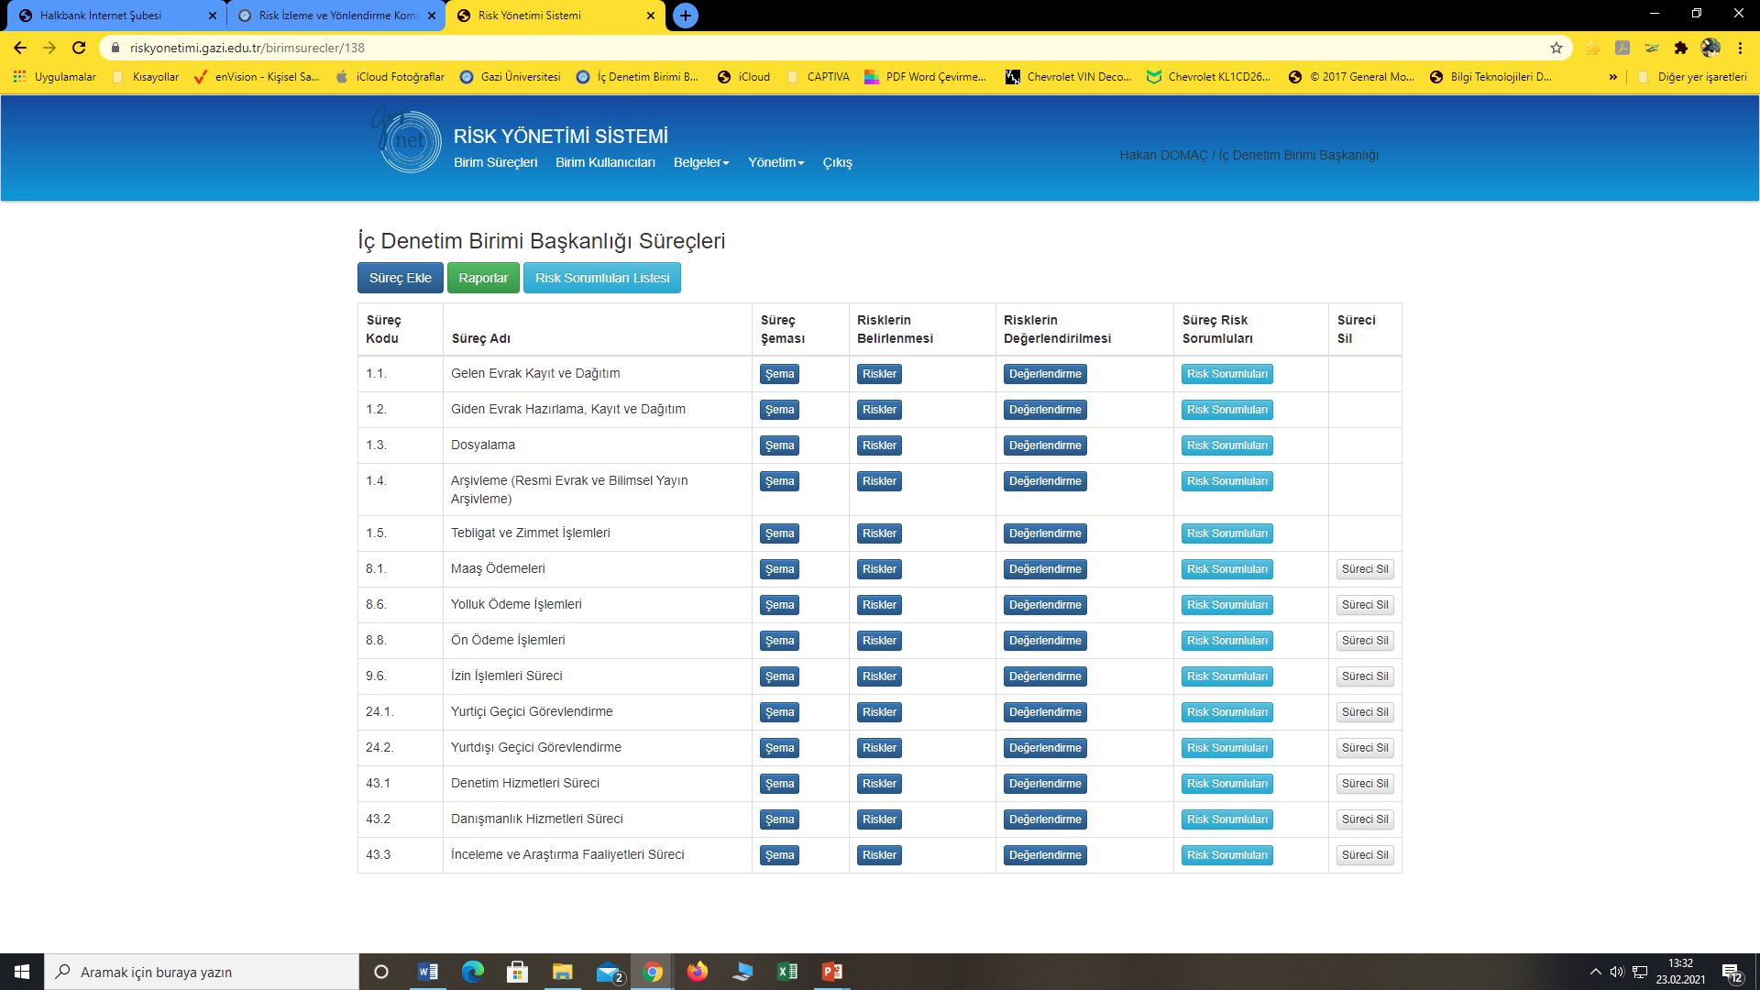
Risk Yönetim Sistemi Birim Sayfası
Birim Süreçlerinin görüldüğü sayfada, üst tarafta Birim Süreçleri, Birim Kullanıcıları Belgeler ve Yönetim düğmeleri bulunmaktadır. Aynı zamanda Birim Süreçleri burada görünmektedir.

Slide 11
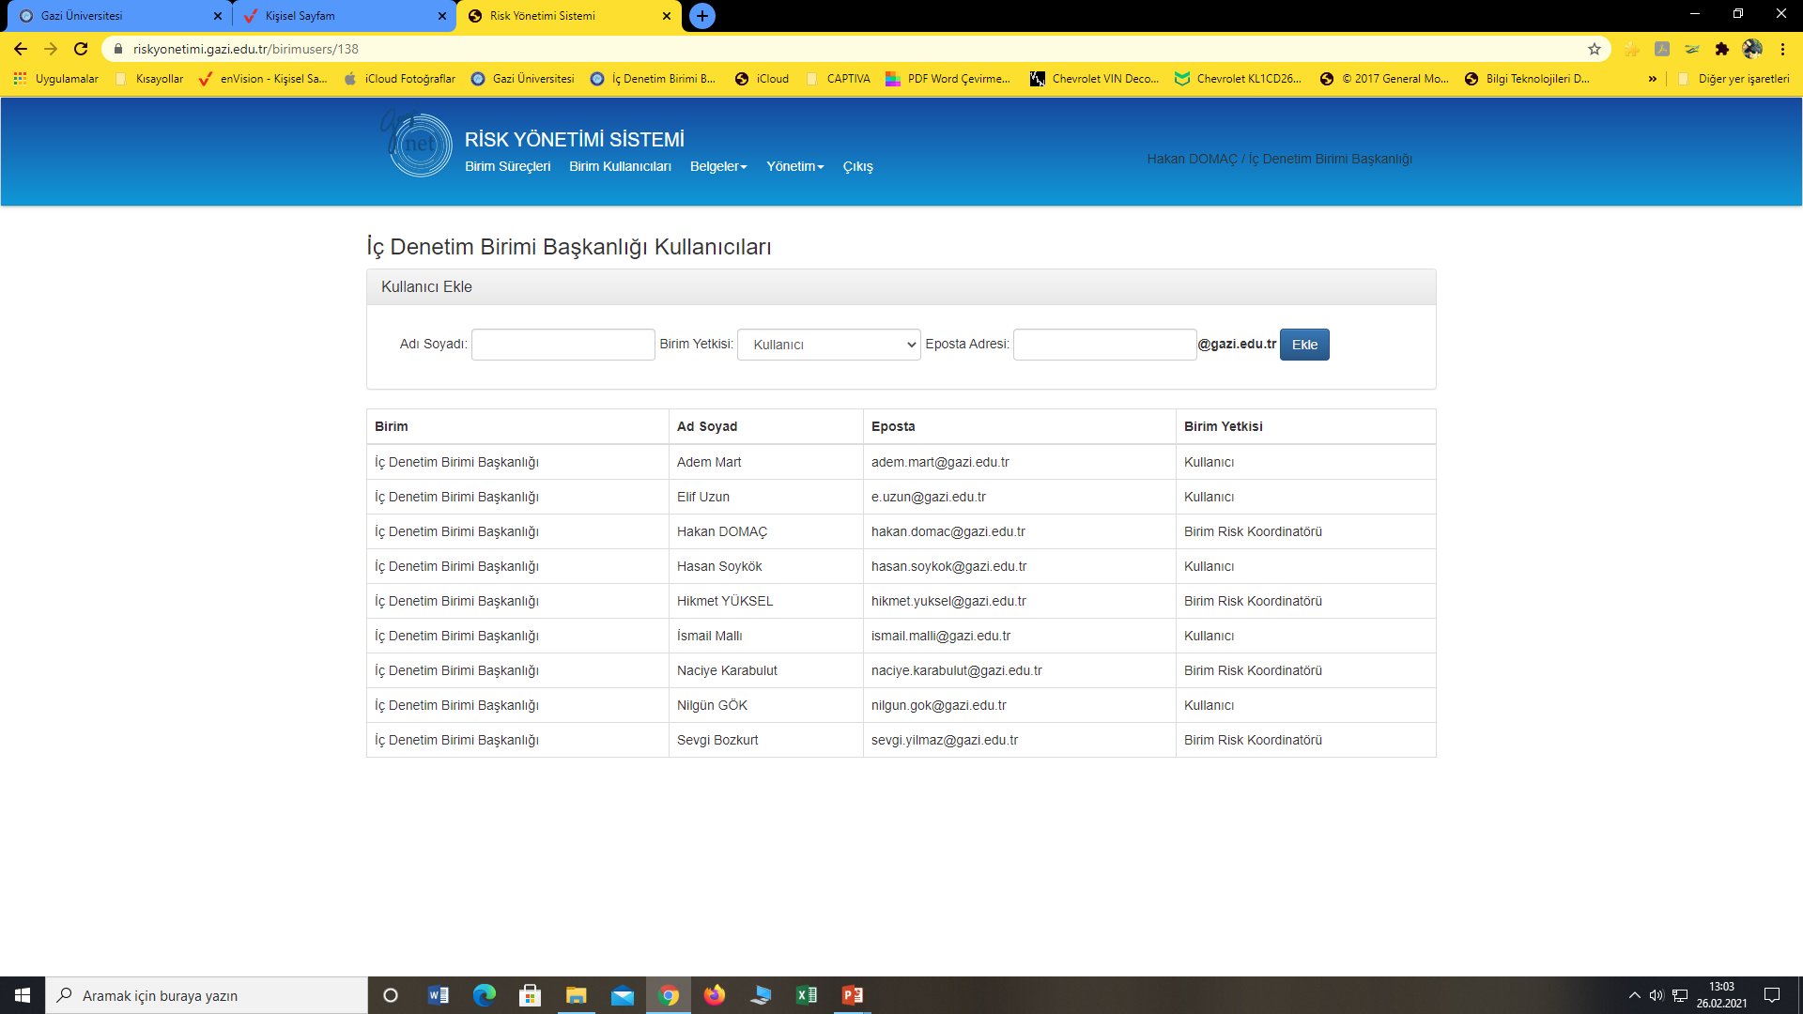
Risk Yönetim Sistemi Birim Sayfası
Birim Kullanıcıları başlığına basıldığında kayıtlı kullanıcılar ve yetkileri görülmektedir. Birim Risk Koordinatörü tarafından yeni kullanıcı bilgileri girilerek, «Ekle» düğmesi yeni kişiler eklenebilmektedir.

Slide 12
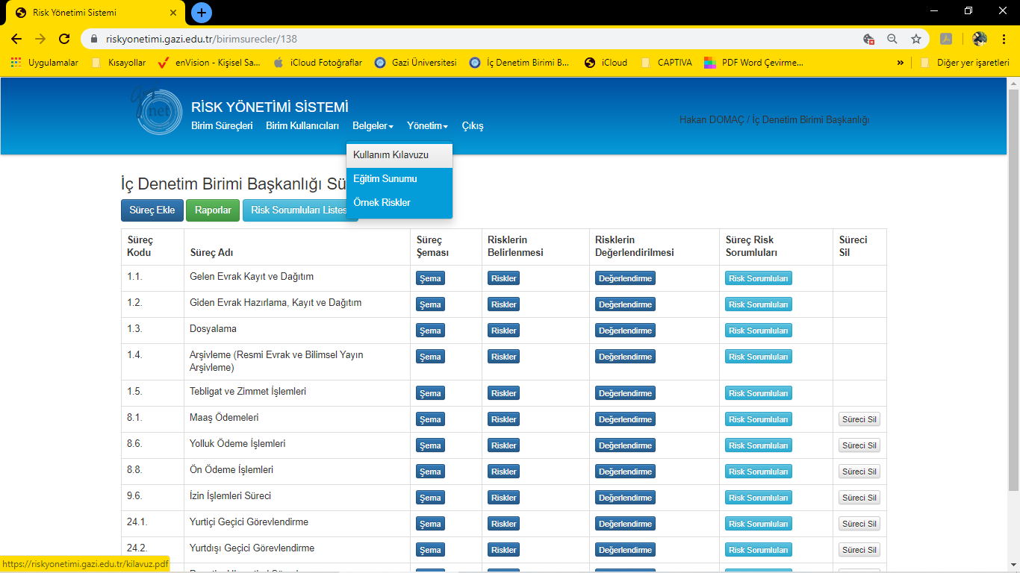
Risk Yönetim Sistemi Birim Sayfası
Belgeler sekmesinde, Kullanım Klavuzu, Eğitim Sunumu, Örnek Riskler bulunmaktadır.

Slide 13
Risk Yönetim Sistemi Birim Sayfası
Birim Süreçleri sayfasında, Birimin kayıt edilmiş «SÜREÇLERİ» yer almaktadır. Süreç Kodu, Süreç Adı, Süreç Şeması, Riskleri, Risklerin Değerlendirilmesi ve Risk Sorumluları düğmeleri bulunmaktadır. Ayrıca süreç buradaki düğmeden silinebilmektedir.

Slide 14
Risk Yönetim Sistemi Birim Sayfası
Birim Süreçleri sayfasında «Süreç Ekle» düğmesi kullanılarak, açılan pencerede yer alan, yönetim tarafından sisteme girilmiş süreçlerden birime yeni süreç eklenebilmektedir.

Slide 15
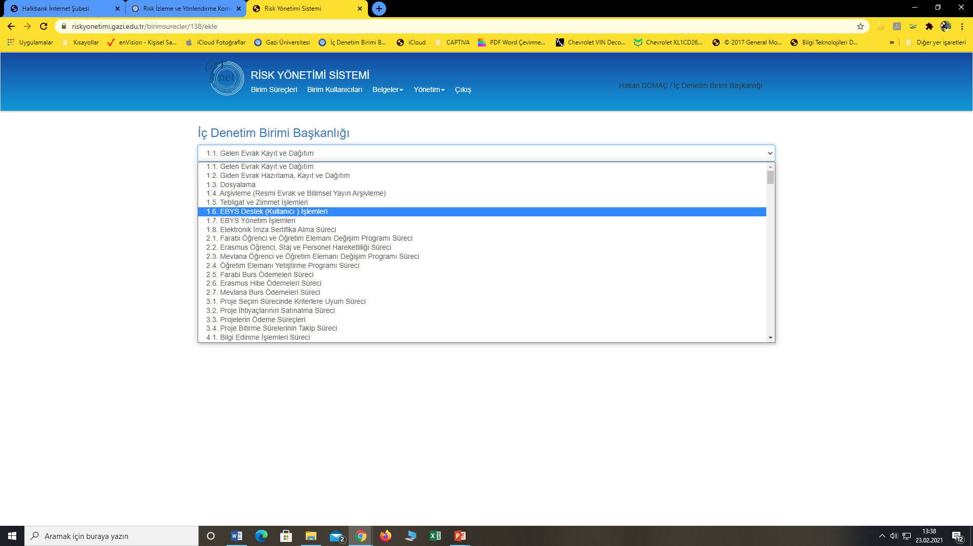
Risk Yönetim Sistemi Süreç Ekleme
Bu açılan pencerede olmayan, yeni bir süreç sisteme sistem yönetimi tarafından eklenebilmektedir.

Slide 16
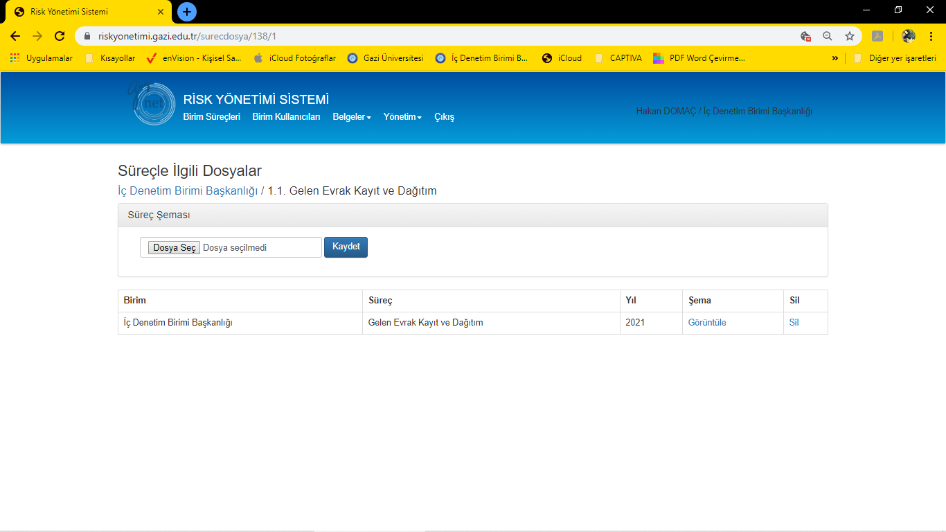
Risk Yönetim Sistemi Süreç Şeması Sayfası
Birim Süreçleri sayfasında «Şema» düğmesi ile, ilgili sürecin İş Akış Şeması dosya olarak yüklenmekte, görüntülenmekte ve güncellenebilmektedir.

Slide 17
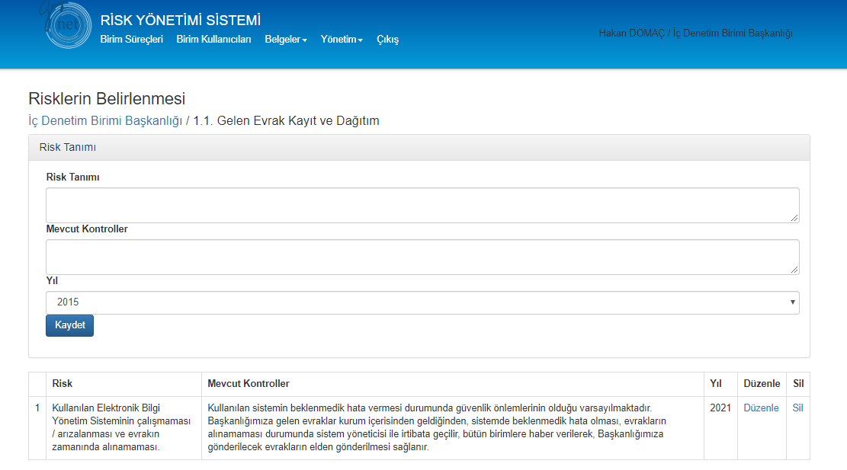
Risk Yönetim Sistemi Risk Belirlenmesi Sayfası
Birim Süreçleri sayfasında «Riskler» düğmesi ile, ilgili süreç için birim tarafından girilmiş olan Riskler ve Mevcut Kontroller görüntülenmekte, silinebilmekte veya güncellenebilmektedir.

Slide 18
Risk Yönetim Sistemi Birim Süreçleri Sayfası
Birim Süreçleri sayfasında «Değerlendirme» düğmesi ile, açılan sayfada ilgili süreç için birim tarafından girilmiş olan Risklerin Değerlendirilmesi görüntülenmekte ve güncellenebilmektedir.

Slide 19
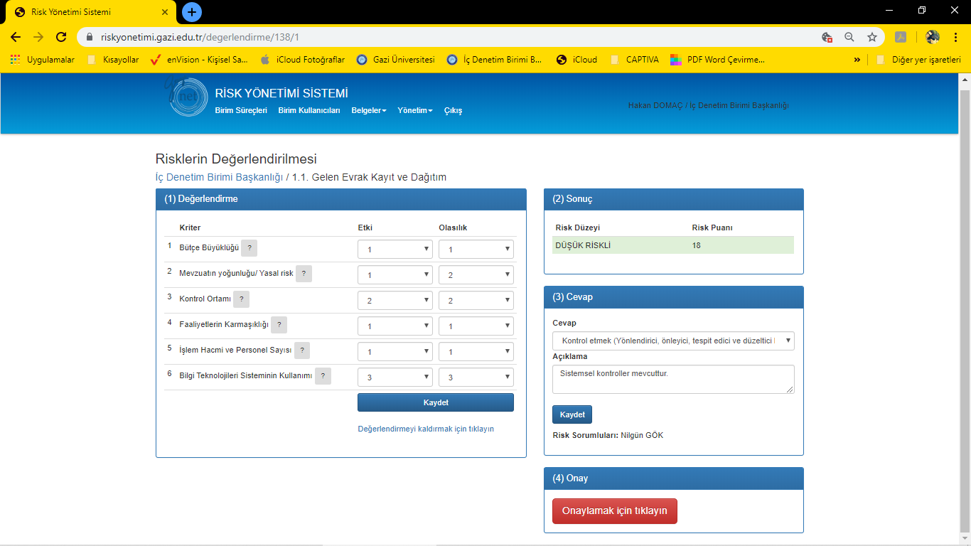
Risk Yönetim Sistemi Risk Değerlendirme Sayfası
Birim Süreçleri sayfasında «(1)Değerlendirme» bölümünün altında, ilgili süreç için birim tarafından girilmiş olan Risklerin sistemdeki Kriterlere göre «Etki x Olasılık» değerlendirmesi görüntülenmekte ve güncellenebilmektedir.

Slide 20
Risk Yönetim Rehberi Risk Etki Değerlendirme Tablosu
Etki Seviyesi | Etki Kategorisi | AÇIKLAMA
5 | Çok Ciddi | Kurumun amaç ve hedeflerine ulaşamamasına, stratejik amaç ve hedeflerinden ciddi derecede sapmasına veya kurum tarafından sunulan hizmetlerin uzun süre duraklamasına neden olabilecek olay veya durumlar.
4 | Ciddi | Kurumun amaç ve hedeflerinden önemli derecede sapmasına veya kurum tarafından sunulan hizmetlerin önemli bir süre duraklamasına neden olabilecek olay veya durumlar.
3 | Orta | Kurumun amaç ve hedeflerinden kabul edilebilir derecede sapmasına veya kurum tarafından sunulan hizmetlerin belirli bir süre duraklamasına neden olabilecek olay veya durumlar.
2 | Düşük | Kurumun amaç ve hedeflerine ulaşmasında düşük seviyede etkisi olabilecek olay veya durumlar.
1 | Çok Düşük | Kurumun amaç ve hedeflerine ulaşmasında çok düşük, kolaylıkla gözlemlenemeyecek seviyede etkisi olabilecek olay veya durumlar.

Slide 21
Risk Yönetim Rehberi Risk Olasılık Değerlendirme Tablosu
Olasılık Seviyesi | Olasılık Kategorisi | AÇIKLAMA
5 | Çok Yüksek (neredeyse kesin) | Amaç ve hedefe ulaşılması öngörülen sürede gerçekleşme olasılığı kesin olan olay ve durumlar.
4 | Yüksek (yüksek olasılık) | Amaç ve hedefe ulaşılması öngörülen sürede gerçekleşme olasılığı yüksek olan muhtemel olay ve durumlar.
3 | Orta (olası) | Amaç ve hedefe ulaşılması öngörülen sürede gerçekleşme olasılığı mümkün olan olay ve durumlar.
2 | Düşük (zayıf olasılık) | Amaç ve hedefe ulaşılması öngörülen sürede gerçekleşme olasılığı düşük olmakla birlikte imkânsız olmayan olay ve durumlar.
1 | Çok Düşük (İhtimal Dışı) | Amaç ve hedefe ulaşılması öngörülen sürede gerçekleşme olasılığı pek muhtemel olmayan olay ve durumlar.

Slide 22
Risk Yönetim Sistemi Risklerin Değerlendirilmesi Sayfası
Risklerin Değerlendirilmesi sayfasında «(2)Sonuç» kısmında ilgili sürecin risk düzeyi ve risk puanı otomatik görüntülenmektedir. Burada değerlendirme (etki x olasılık) yapılırken, bu süreç için birim tarafından girilmiş olan tüm riskler düşünülerek puanlama yapılması gerekmektedir.

Slide 23
Risk Düzeyi Belirleme
Risk Yönetim Sistemi Risklerin Değerlendirilmesi
Mevcut sistemde kullanılan derecelendirme ölçeği aşağıda yer almaktadır:
Risk düzeyi Toplam Risk Puanı
1: Yüksek riskli 55 ve 150
2: Orta riskli 25-54
3: Düşük riskli 6-24
Riskler, aldıkları puanlar doğrultusunda önem dercesine göre yüksek, orta, düşük riskler şeklinde sıralanır.
Üniversitemiz risk yönetimi sisteminde toplam risk puanına göre;
1-24 puan arası düşük riskli,
25-54 puan arası orta riskli,
55 ve üzeri puan yüksek riskli
olarak belirlenmiştir.
Söz konusu puan aralığına göre idarenin risk haritası ortaya çıkmaktadır.

Slide 24
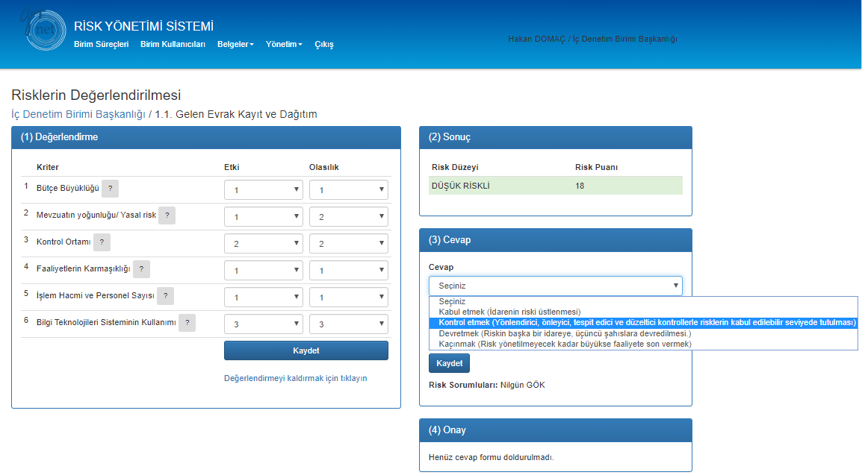
Risk Yönetim Sistemi Risklerin Değerlendirilmesi Sayfası
Risklerin Değerlendirilmesi sayfasında, «(3)Cevap» kısmında ilgili sürecin risklerine göre verilen cevap yani kontrol görüntülenmektedir. Birim tarafından gerçekleştiren kontrolün ne çeşit olduğu, nasıl uygulandığı açıkça belirtilmelidir.

Slide 25
Risk Yönetim Sistemi Risklerin Değerlendirilmesi Sayfası
Risklerin Değerlendirilmesi sayfasında, risklere verilecek cevap seçilip, açıklamalar girilip kayıt edildikten sonra, Birim Risk Koordinatörü tarafından «(4)Onay» kısmından onaylanması gerekmektedir.

Slide 26
Risk Yönetim Sistemi Birim Sayfası Risk Sorumlularının Eklenmesi
Birim Süreçleri sayfasında «Süreç Risk Sorumluları» kısmına gelinip Risk Sorumluları düğmesine basılarak açılan sayfadan ilgili süreç için Risk Sorumlusu eklenir.

Slide 27
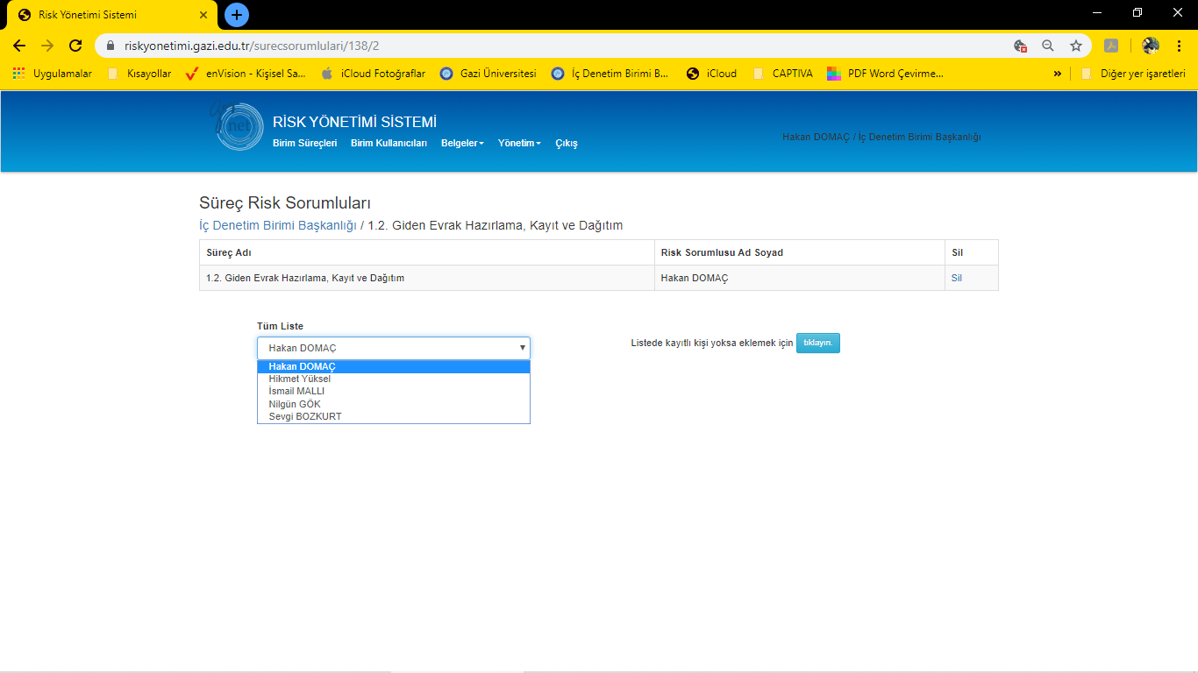
Süreç Risk Sorumlusu Ekleme
Bu sayfada açılan «Tüm Liste» penceresinde istenilen kişi yoksa, sağ taraftaki düğmeden kişi eklenebilir.

Slide 28
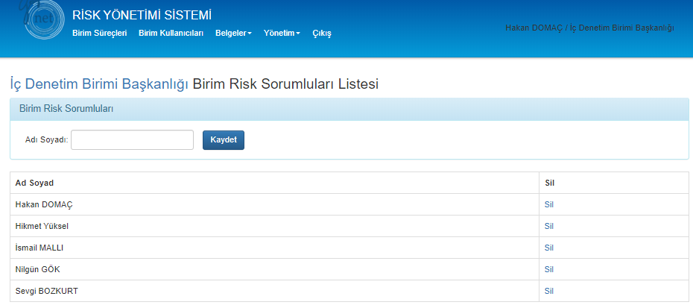
Listeye Süreç Risk Sorumlusu Ekleme
Listede kayıtlı kişi yoksa bu sayfadan ad soyadı girilerek istenilen kişi listeye eklenerek kaydedilir.

Slide 29
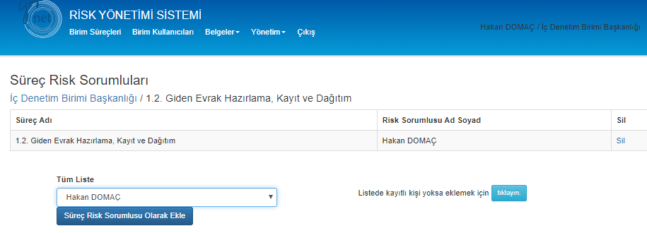
Süreç Risk Sorumlusu Ekleme
Listeden istenilen kişi seçilerek Süreç Risk Sorumlusu Olarak Ekle düğmesine basılır.

Slide 30
Birim Risk Süreçleri «Raporlar» Özelliği
Birim süreçleri sayfasında «Raporlar» düğmesiyle;
Özet Rapor
Değerlendirme Puanları
Riskler
bilgilerine ulaşılmaktadır.

Slide 31
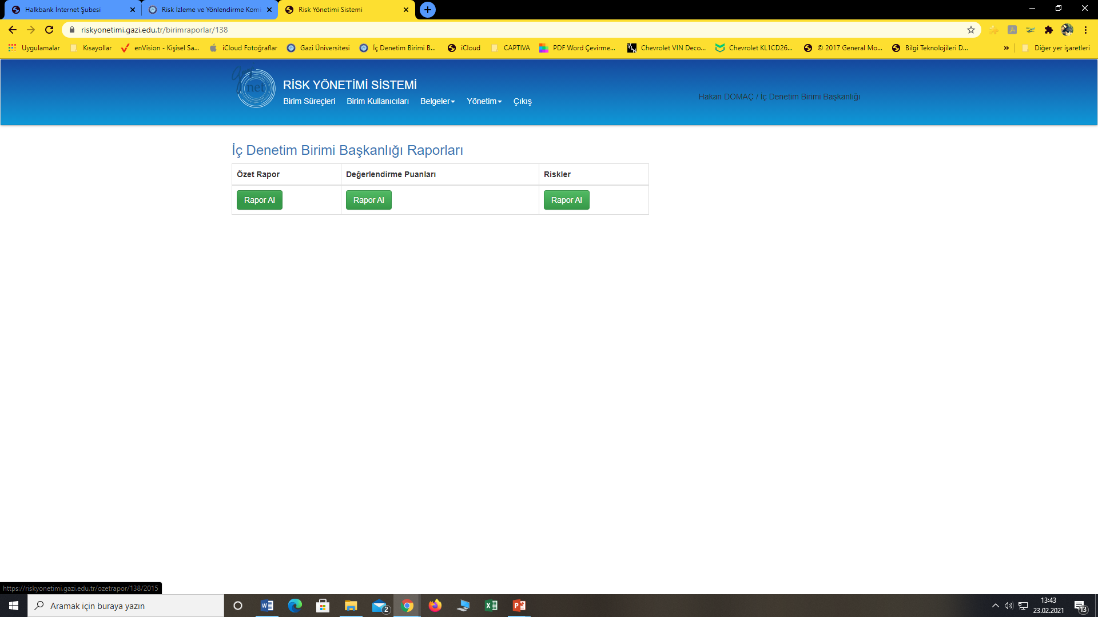
Birim Raporları
Özet Rapor kısmında «Rapor Al» düğmesine basıldığında süreçlerin Toplam Risk Puanları,
Değerlendirme Puanları kısmında «Rapor Al» düğmesine basıldığında süreç risklerinin Kriterlere göre ayrıntılı etki – olasılık puanları,
Riskler kısmında «Rapor Al» düğmesine basıldığında süreçlerle ilgili tüm riskler ve kontroller
Exell formatında indirilerek ve görüntülenebilmektedir.

Slide 32
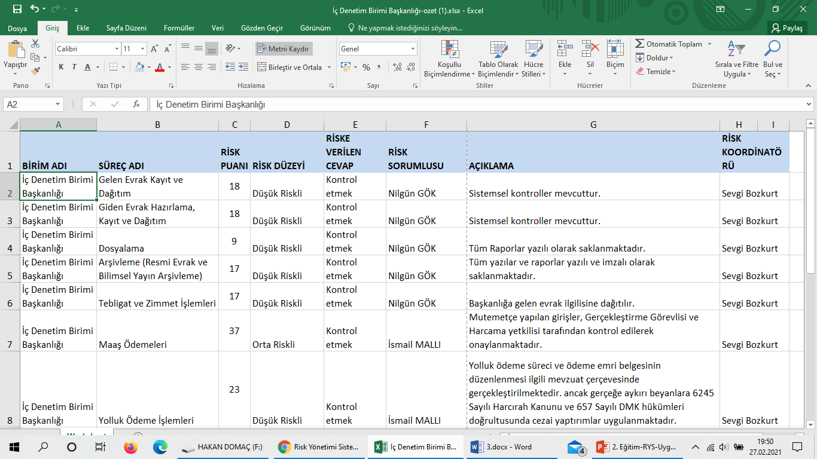
Birim Riskleri «Özet Rapor» Görüntüsü

Slide 33
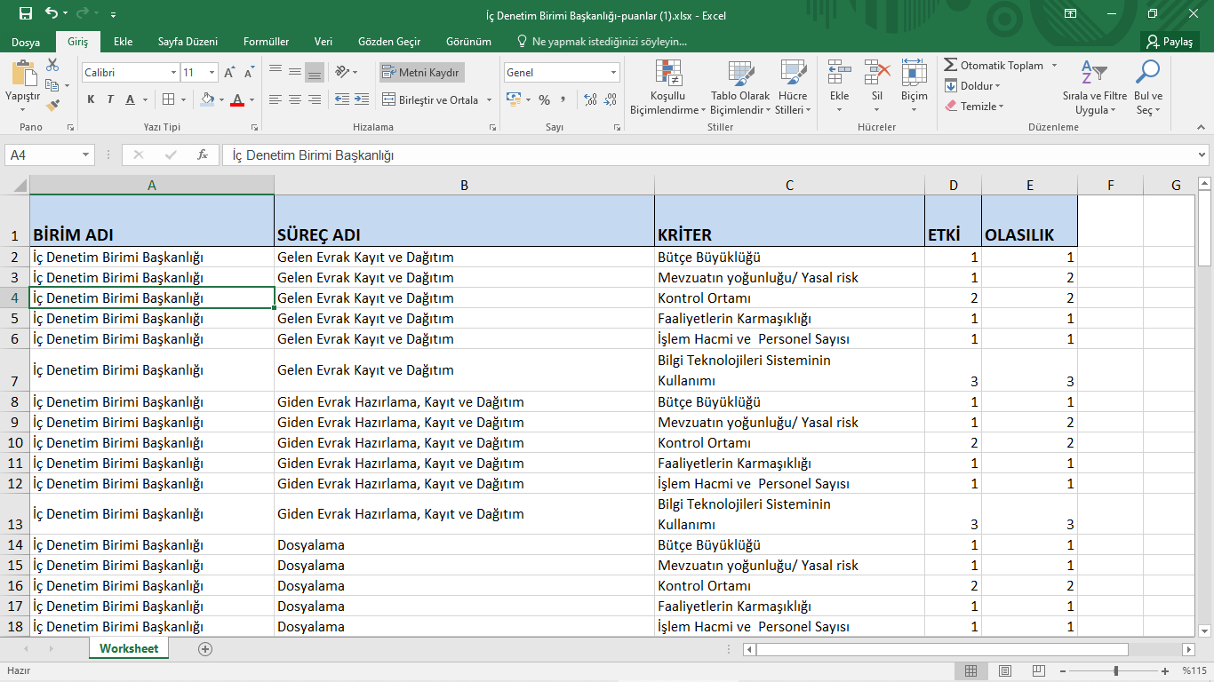
Birim Riskleri «Değerlendirme Puanları» Görüntüsü

Slide 34
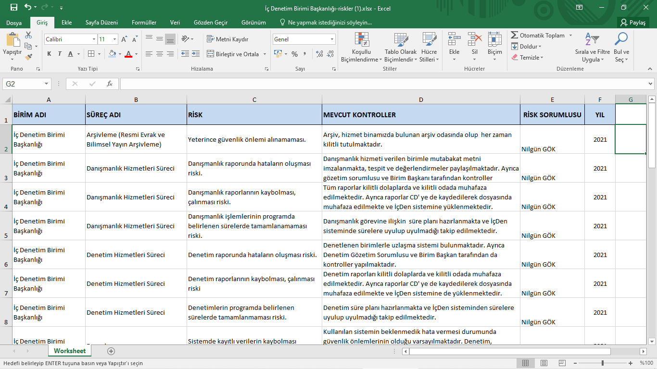
Birim Riskleri «Riskler Tablosu» Görüntüsü

Slide 35
Teşekkürler…

